Slide 1
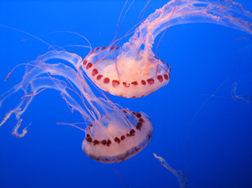
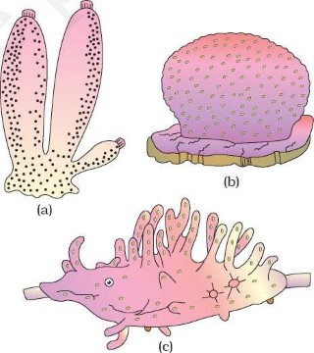
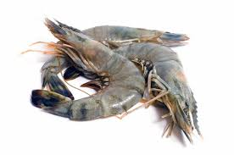
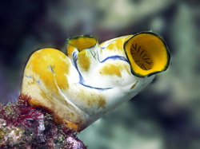
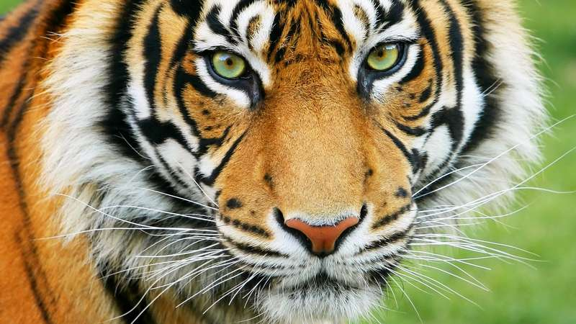
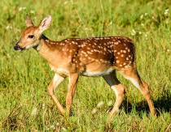
সুপ্রিয় ১২শ শ্রেণির শিক্ষার্থীবৃন্দ,
জীববিজ্ঞান ক্লাসে তোমাদেরকে স্বাগতম

Slide 2
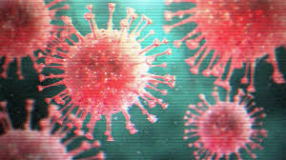
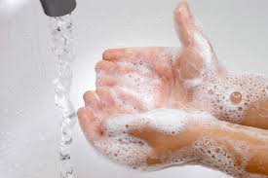
করোনা মহামারির
এই সময়ে তোমরা---
বাইরে গেলে অবশ্যই মাস্ক ব্যবহার করবে।
সাবান দিয়ে উত্তমরূপে
হাত ধৌত করবে।
বাইরে গেলে অবশ্যই সামাজিক দুরত্ব বজায় রাখবে|

Slide 3
শিক্ষক পরিচিতিঃ
মোঃ গোলাম মোস্তফা
সহকারি অধ্যাপক (জীববিজ্ঞান)
বেগুনহাটি ফাজিল ডিগ্রি মাদ্রাসা
কাপাসিয়া,গাজীপুর।
মোবাইলঃ ০১৭১১ ২০৭৯১৪
e-mail: golammostofaap@gmail.com

Slide 4
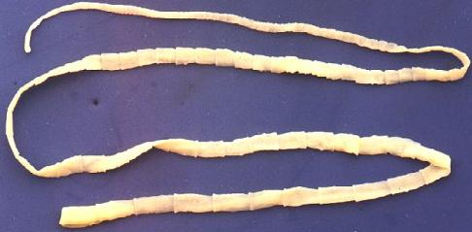
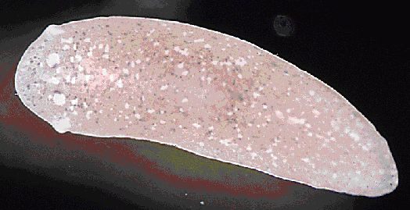
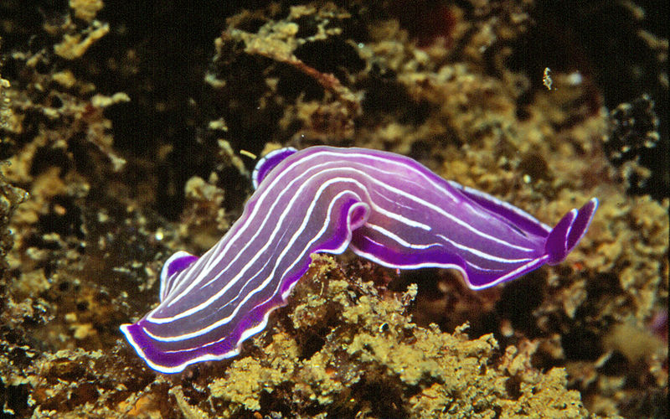
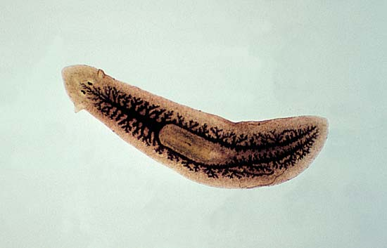
ছবিতে তোমরা কী কী দেখতে পাচ্ছ?

Slide 5
হ্যাঁ, আজ আমাদের আলোচ্য বিষয়ঃ
প্রাণিজগতের শ্রেণিবিন্যাস

Slide 6
শিখন ফলঃ
প্রত্যাশা করা যায় যে, আজকের পাঠ শেষে শিক্ষার্থীরা---
১। প্রাণিজগতের প্রধান পর্ব কয়টি ও কী কী তা বর্ণনা করতে পারবে;
২। Porifera পর্বের প্রাণীদের ছিদ্রাল প্রাণী বলার কারণ ব্যাখ্যা করতে পারবে;
৩। Porifera পর্বের প্রাণীদের সনাক্তকারি বৈশিষ্ট্য বর্ণনা করতে পারবে;
৪। Porifera পর্বের প্রাণীদের ২টি উদাহরণ বা বৈজ্ঞানিক নাম লিখতে পারবে।

Slide 7
Hickman (2008)
-এর শ্রেণিবিন্যাস অনুযায়ী-সমগ্র প্রাণিজগতে
৩৩টি পর্ব বা Phylum রয়েছে।

Slide 8
তার মধ্যে প্রধান পর্ব বা Phylum হলো ৯টি
এদের মধ্যে ননকর্ডেট পর্ব ৮টি
এবং
কর্ডেট পর্ব ১টি।
পর্যায়ক্রমে আমরা এই ৯টি পর্বের
সনাক্তকারি বৈশিষ্ট্য ও উদাহরণ নিয়ে আলোচনা করবো, ইনশাআল্লাহ।

Slide 9
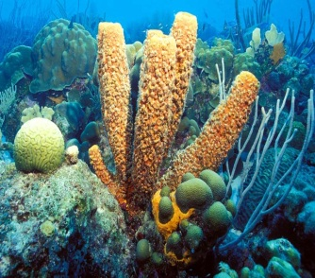
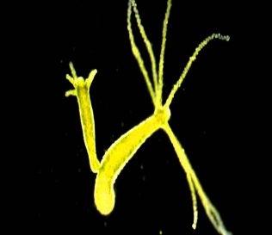
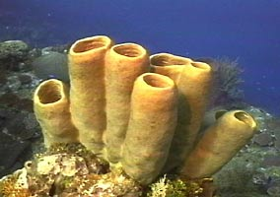
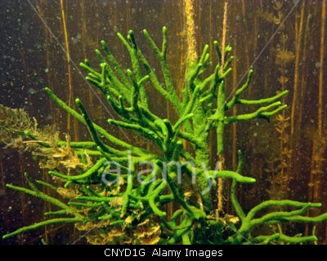
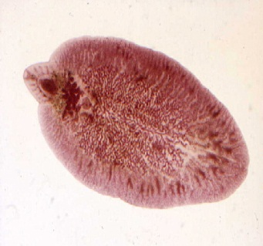
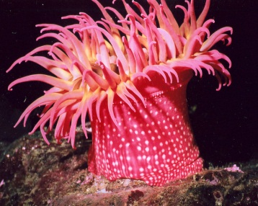
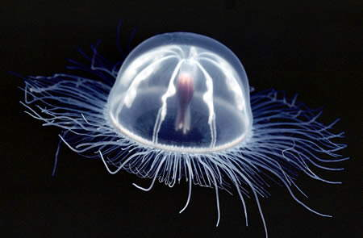
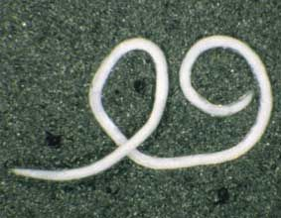
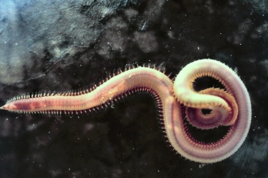
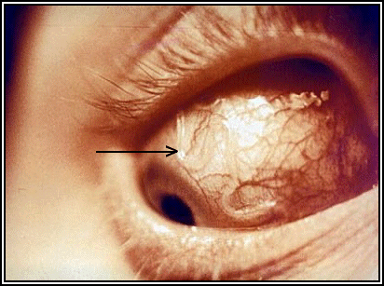
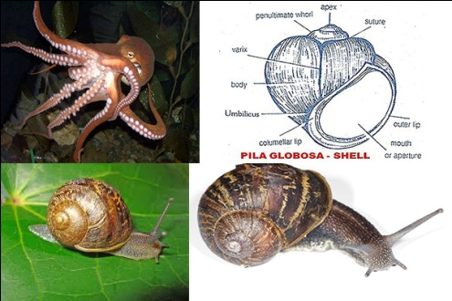
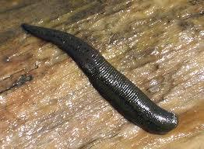
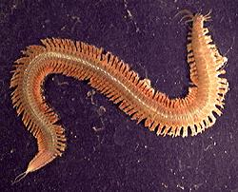
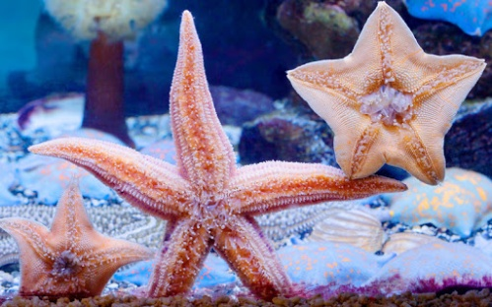
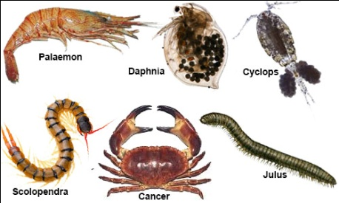
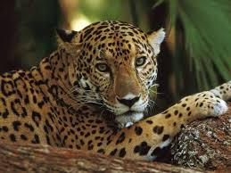
প্রাণিজগতের প্রধান পর্ব বা Phylum হলো ৯টি
1. Porifera
3. Platyhelminthes
2. Cnidaria
4. Nematoda
6. Annelida
5. Mollusca
7. Arthropoda
8. Echinodermata
10. Chordata

Slide 10
এক নজরে
প্রাণিজগতের প্রধান ৯টি পর্ব-
1. Porifera
6. Annelida
2. Cnidaria
7. Arthropoda
3. Platyhelminthes
8. Echinodermata
4. Nematoda
9. Chordata
5. Mollusca

Slide 11
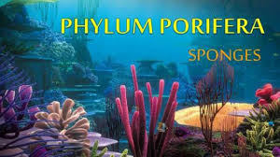
পর্ব ১

Slide 12
এ পর্বের প্রাণিদের ছিদ্রাল প্রাণী বলা হয়।
PORIFERA
(L. Porus = Pore + Ferre= to bear)
এ পর্বের প্রাণিরা স্পঞ্জ নামে পরিচিত।

Slide 13
একক কাজ
১। কোন পর্বের প্রাণীরা স্পঞ্জ
নামে পরিচিত?
২। Porifera পর্বের প্রাণীদের
ছিদ্রাল প্রাণী বলার কারণ
ব্যাখ্যা কর।

Slide 14
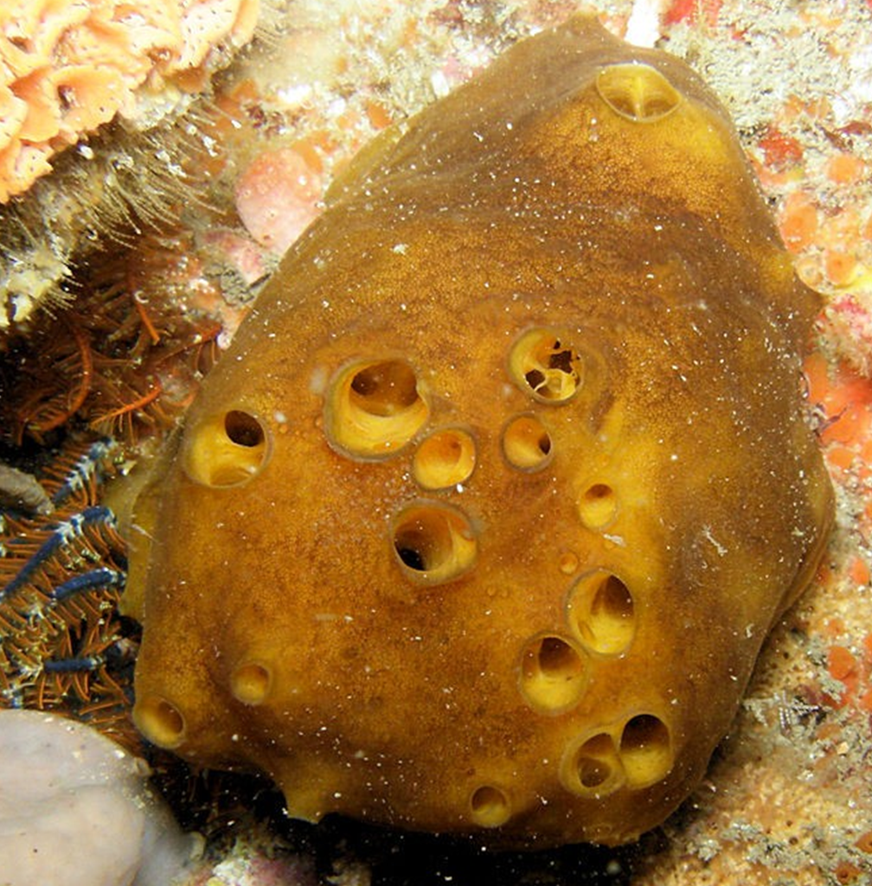
1. Porifera পর্বের বৈশিষ্ট্যঃ
১
অস্টিয়া
দেহ প্রাচীর
অস্টিয়া নামক
ছিদ্রযুক্ত।

Slide 15
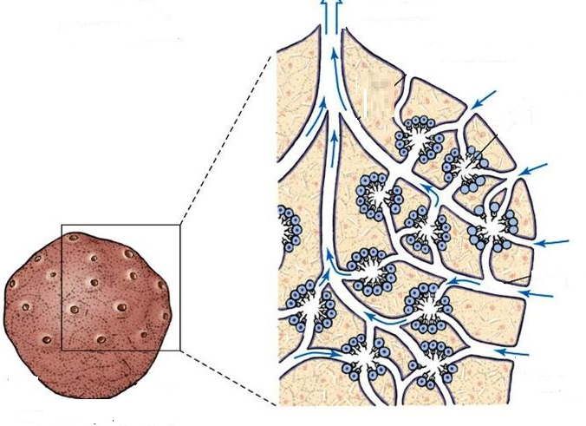
1. Porifera পর্বের বৈশিষ্ট্যঃ
২
দেহে বিশেষ নালিকাতন্ত্র আছে যা দ্বারা দেহের আভ্যন্তরীন পরিবহন সংঘটিত হয়।
নালিকাতন্ত্র

Slide 16
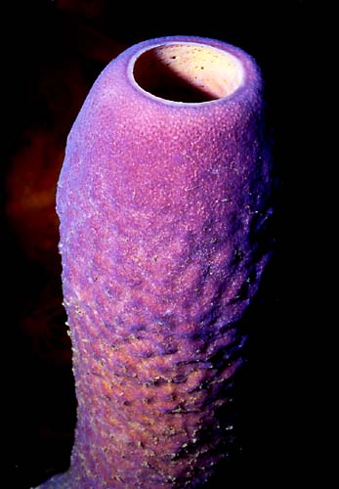
1. Porifera c‡e©i ˆewkó¨
৩
দেহের ভিতর স্পঞ্জোসিল নামক এক ধরনের প্রশস্ত গহ্বর থাকে যা দেহের বাইরে অস্কুলাম নামক ছিদ্রপথে উন্মুক্ত হয়।
অস্কুলাম
স্পঞ্জোসিল

Slide 17
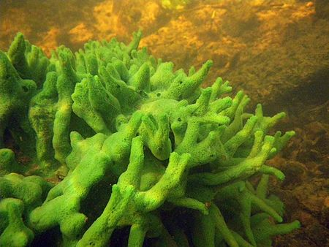
1. Porifera পর্বের উদাহরণ
১
২
Sycon gelatinosum
Spongilla locustris

Slide 18
বাড়ির কাজ
১। প্রাণিজগতের প্রধান পর্ব কয়টি ও কী কী লিখ?
২। চিত্রের প্রাণীগুলো যে পর্বের সে পর্বের ৩টি বৈশিষ্ট্য বর্ণনা কর এবং ২টি উদাহরণ দাও।

Slide 19
এতক্ষণ মনোযোগ সহকারে,
স্পঞ্জ বা ছিদ্রাল প্রাণী অর্থাৎ Porifera পর্বের প্রাণীদের সনাক্তকারি বৈশিষ্ট্য ও উদাহরণ নিয়ে আলোচিত ক্লাসে উপস্থিত থাকার জন্য তোমাদেরকে-

